Slide 1
Sicurezza nel laboratorio di Chimica

Slide 2
COMPORTAMENTI DA TENERE IN LABORATORIO
Regole di comportamento indispensabili per lavorare in sicurezza
SI DEVE
Indossare il camice, che deve essere sempre chiuso.
Indossare scarpe chiuse e resistenti
Mantenere sempre pulito e ordinato il piano di lavoro.
Tenere i capelli legati o raccolti
Usare i Dispositivi di Protezione Individuale (DPI) indicati dal docente.
Avvisare i vicini di banco se si eseguono operazioni potenzialmente pericolose
Avere in forma scritta lo schema delle operazioni da svolgere prima di iniziare qualunque esperienza. Non iniziare esperimenti se si hanno dubbi. Programmare la sequenza delle operazioni da svolgere e preparare in anticipo l'attrezzatura da usare.
Lavorare sotto cappa aspirante indossando gli opportuni DPI quando si usano sostanze pericolose, tossiche, solventi organici, acidi o alcali concentrati, o si seguono reazioni che sviluppano gas tossici o maleodoranti o che siano esotermiche o potenzialmente esplosive.
Allontanarsi immediatamente dal banco di lavoro avvertendo i colleghi vicini ed il docente se si avverte senso di malessere,

Slide 3
E' vietato l'accesso nei laboratori chimici al personale non autorizzato
NON SI DEVE
correre.
mangiare, bere, o introdurre cibi o bevande all’interno del laboratorio.
fumare.
ingombrare con zaini o altro, lo spazio intorno ai banconi di lavoro o in prossimità delle uscite.
eseguire esperienze diverse da quelle indicate dal docente.
prendere iniziative indipendenti rispetto a ciò che l'esperimento prevede: qualunque modifica va discussa con il docente.
abbandonare la postazione di lavoro durante lo svolgimento dell’esperienza.
lasciare senza controllo reazioni in corso e/o attrezzature potenzialmente pericolose (bunsen, ebollizione, ecc).
portare in tasca forbici, tubi di vetro o altri oggetti taglienti o appuntiti.
nascondere gli effetti di un incidente anche se ritenuto di lieve entità. Avvertire sempre il docente ed i colleghi vicini.

Slide 4
Per eliminare i rifiuti in laboratorio osservare le seguenti regole:
Non si getta alcun tipo di rifiuto nei lavandini
La plastica di scarto contaminata con prodotti chimici (contenitori di sostanze) si smaltisce in appositi contenitori
La vetreria rotta e di scarto si smaltisce negli appositi contenitori.
La carta utilizzata per lavorazioni chimiche (filtrazioni) si smaltisce in appositi contenitori.
Tutto ciò che non è contaminato costituisce scarto indifferenziato comune
NON rimettere i prodotti non utilizzati nei recipienti di provenienza senza previa autorizzazione del docente.
I residui e i rifiuti chimici devono essere smaltiti secondo le indicazioni del docente.
Le soluzioni acquose di scarto (acque madri di reazione e acque di lavaggio) vanno gettate in contenitori appositamente allestiti
Contrassegnati SMALTIMENTO SOLUZIONI ACQUOSE
Le soluzioni di solventi organici clorurati di scarto (acque madri di reazione e acque di lavaggio) vanno gettate in contenitori appositamente allestiti
Contrassegnati SMALTIMENTO SOLVENTI ORGANICI CLORURATI
Le soluzioni di altri solventi organici di scarto (acque madri di reazione e acque di lavaggio) vanno gettate in contenitori appositamente allestiti
Contrassegnati SMALTIMENTO SOLVENTI ORGANICI NON CLORURATI

Slide 5
Nell'usare sostanze chimiche:
PRIMA DI USARE UN REAGENTE LEGGI BENE L’ ETICHETTA.
NON toccare con le mani: preleva i reagenti solidi con spatole o cucchiaini.
Lavarsi frequentemente ed accuratamente le mani: spesso inavvertitamente si tocca qualche residuo che poi potrebbe venire a contatto con la bocca o gli occhi.
NON maneggiare recipienti di grosse dimensioni, soprattutto se contenenti acidi e basi concentrati.
NON aprire più di un contenitore alla volta e fare attenzione a non scambiare i tappi dei vari recipienti.
NON annusare né assaggiare con la bocca le sostanze utilizzate.
NON utilizzare mai la bocca per aspirare liquidi con una pipetta: utilizza un contagocce oppure pipette munite di aspiratore.
Non miscelare prodotti chimici diversi, se non espressamente richiesto dalle procedure scritte.
Mantenere separati gli Acidi e le Basi.
Mantenere gli infiammabili separati dagli altri prodotti e lontano da possibili fonti di innesco (calore, scintille; ecc…).

Slide 6
Usare con attenzione la vetreria:
Nella manipolazione della vetreria tenere conto della fragilità del materiale che si utilizza.
Disporre la vetreria in modo stabile e se necessario ancorarla ad appositi sostegni
NON forzare mai un tubo di vetro o un termometro che fanno fatica a entrare o uscire da un tappo forato. Usare l’apposito lubrificante.
Se un' apparecchiatura è danneggiata non adoperarla assolutamente ma buttarla nell'apposito contenitore per la raccolta della vetreria rotta.
Se la vetreria è calda, prenderla con le apposite pinze o con guanti adatti o con uno straccio o con un pezzo di carta.
LA VETRERIA CALDA NON È DISTINGUIBILE DA QUELLA FREDDA
Riscaldare e raffreddare lentamente la vetreria che altrimenti potrebbe rompersi.

Slide 7
Nel riscaldare una sostanza:
Mentre si riscalda una sostanza evita di rivolgere l’apertura della provetta verso il tuo viso o quello dei vicini.
Quando devi scaldare un recipiente usa le apposite pinze per evitare scottature.
NON operare MAI con materiali infiammabili come alcol e carta, vicino a un Bunsen acceso.
NON riscaldare sostanze infiammabili alla fiamma.
Ogni volta che si adopera il becco Bunsen bisogna controllare che i rubinetti del gas vengano richiusi.
NON aprire il rubinetto lasciando uscire il gas incombusto, né accendere il gas direttamente dai rubinetti.

Slide 8
DISPOSITIVI DI PROTEZIONE INDIVIDUALE (DPI)
svolgono la funzione di ridurre i rischi che si possono correre nella normale pratica di un laboratorio di chimica.
Antiinfortunistici - proteggono da lesioni dovute ad agenti meccanici (schegge, corpi taglienti), fisici (calore, corrente elettrica, radiazioni ottiche, U.V.) e chimici (sostanze corrosive, irritanti, tossiche, etc.)
occhiali antischegge, antispruzzo.
guanti di gomma, cuoio, plastica
grembiuli di cuoio, tute antiacido, etc
Igienistici - proteggono dagli effetti dannosi dovuti ad esposizioni più o meno prolungate ad inquinanti ambientali di natura chimica (gas, vapori, etc), fisica (rumore), biologica (batteri e virus).
maschere, boccagli, autorespiratori
cuffie, tappi auricolari.
Camici
Occhiali di sicurezza
Guanti
Maschere

Slide 9
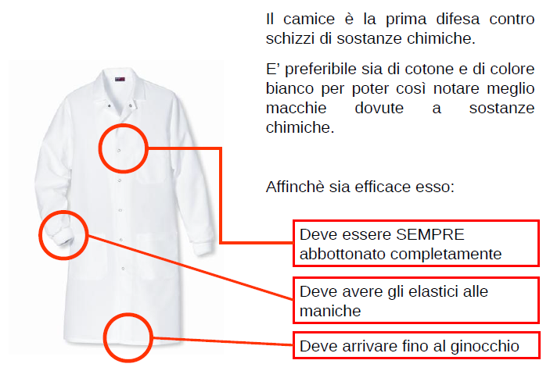
DISPOSITIVI DI PROTEZIONE INDIVIDUALE (DPI)
Il Camice

Slide 10
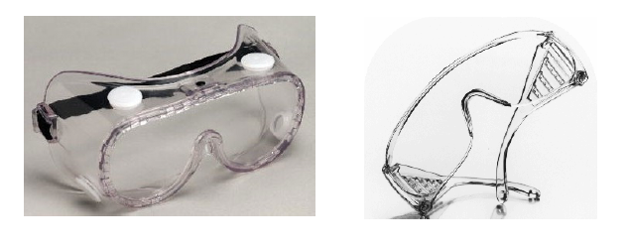
DISPOSITIVI DI PROTEZIONE INDIVIDUALE (DPI)
Gli Occhiali
La funzione primaria degli occhiali di sicurezza è quella di prevenire il contatto tra prodotti chimici e l’occhio. I modelli possono essere diversi; in ogni caso devono riportare la sigla EN 166 oppure EN 172 ed il marchio CE
N.B. Gli occhiali da vista NON proteggono adeguatamente gli occhi:occorre indossare gli occhiali protettivi sopra quelli da vista.
Indossare occhiali di protezione
Quando eseguiamo (personalmente o i nostri vicini di banco) operazioni potenzialmente pericolose (aggiunta di reattivi acidi o basici, solventi infiammabili, operazioni a pressione ridotta) o che prevedono proiezioni di materiale.
Non usare lenti a contatto in laboratorio:
non offrono protezione dagli urti;
possono aggravare le conseguenze di schizzi di sostanze corrosive impedendo il lavaggio;
Se non se ne può fare a meno, è indispensabile portare sempre anche gli occhiali di sicurezza.

Slide 11
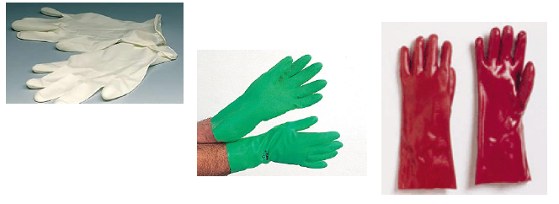
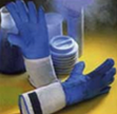
DISPOSITIVI DI PROTEZIONE INDIVIDUALE (DPI)
I Guanti
La protezione delle mani (quando necessaria) avviene mediante guanti: questi possono essere dei semplici e leggeri guanti in lattice che proteggono solo dal contatto e poco più fino ai guanti pesanti, rivestiti in PVC, usati per travasare liquidi corrosivi.
Da notare che alcuni soggetti possono essere allergici al caucciù, in tal caso o indossano dei sottoguanti in cotone leggero o usano guanti in gomma nitrilica.
I guanti usati devono essere scelti in funzione del tipo di utilizzo che se ne deve fare.
Guanti antiacido, per criogenia, termici....

Slide 12
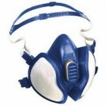
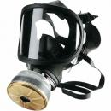
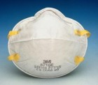
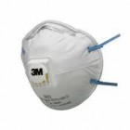
DISPOSITIVI DI PROTEZIONE INDIVIDUALE (DPI)
Maschere di protezione
La protezione delle vie aeree è necessaria quando si opera con composti solidi polverulenti tossici o con composti volatili e tossici. Devono garantire la copertura di bocca e naso; alcune maschere coprono anche gli occhi.
Il tipo di maschera deve essere adeguato all’utilizzo.
Semplici maschere per mascherine per polveri si usano per composti polverulenti non particolarmente tossici.
Per composti volatili non particolarmente tossici si possono utilizzare mascherine con filtri al carbone attivo.
Per composti volatili e tossici e/o irritanti la maschera ha i filtri al carbone attivo e copre anche gli occhi.
In questi ultimi due casi si opera sotto cappa aspirante.

Slide 13
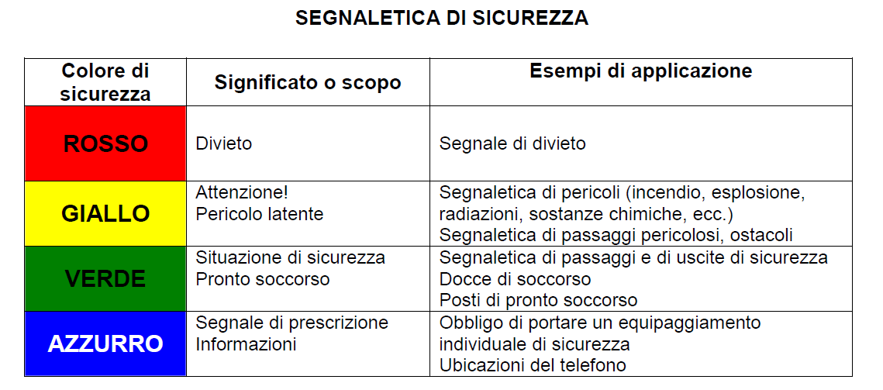
SEGNALETICA DI SICUREZZA

Slide 14
SEGNALETICA DI SICUREZZA

Slide 15
SEGNALETICA DI SICUREZZA

Slide 16
SEGNALETICA DI SICUREZZA

Slide 17
ETICHETTATURA DEI PRODOTTI CHIMICI
L’etichetta è uno strumento di prevenzione che grazie alle informazioni ed alla simbologia che riproduce, consente un immediato riconoscimento dei rischi chimico-fisici e tossicologici, strettamente legati all’utilizzo, alla manipolazione, all’imballaggio e alla conservazione di agenti chimici.
Sull’etichetta, in base alle direttive nn. 67/548 e 1999/45, in fase di graduale eliminazione, e comunque in vigore fino alla data del prossimo 31/05/2015, figurano:
denominazione della sostanza;
nome e indirizzo del responsabile dell’immissione sul mercato;
simboli e indicazioni di pericolo;
frasi di rischio (R), consigli di prudenza (S);
numero CE (se assegnato);
indicazione “etichetta CE” (per determinate sostanze).
Il numero CE, ossia EINECS, ELINCSo NLP, è il numero ufficiale della sostanza all'interno dell'Unione europea.
Il numero EINECS può essere ottenuto dall’Inventario europeo delle sostanze chimiche esistenti a carattere commerciale. Il numero ELINCS può essere ottenuto dalla Lista europea delle sostanze chimiche notificate. Il numero NLP può essere ottenuto dalla lista degli «ex-polimeri».
Il numero CE è costituito da un sequenza di sette cifre del tipo XXX-XXX-X, che inizia da 200-001-8 (EINECS), da 400-010-9 (ELINCS) e da 500-001-0 (NLP).

Slide 18
ETICHETTATURA DEI PRODOTTI CHIMICI
Sull’etichetta in base al nuovo Regolamento CLP (classification, labelling and packaging of substances and mixtures) già in vigore e che sostituirà definitivamente le precedenti Direttive dal 01/06/2015, figurano:
nome, indirizzo e numero di telefono del fornitore o dei fornitori;
la quantità nominale della sostanza o miscela contenuta nel collo messo a disposizione del pubblico, se tale quantità non e indicata altrove nel collo;
gli identificatori del prodotto (ad es. la denominazione e il numero di identificazione attribuito);
i pittogrammi di pericolo;
le avvertenze, indicate dalle parole: pericolo o attenzione;
le indicazioni di pericolo (hazard statement) che sostituiscono le frasi di rischio “R” che vengono indicate con la lettera “H”;
i consigli di prudenza (precautionary statement) che sostituiscono i consigli di prudenza “S” che vengono indicati con la lettera “P”;
una sezione per eventuali informazioni supplementari.

Slide 21
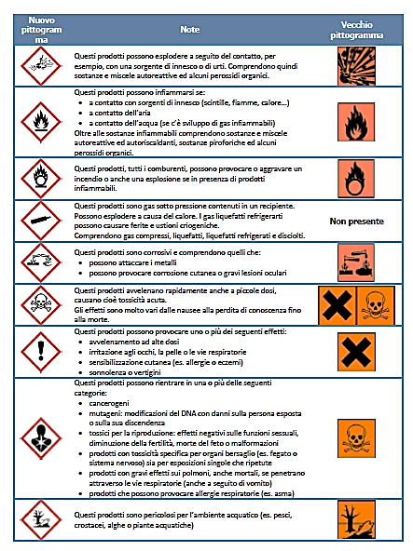
Simboli o Pittogrammi:
I simboli ed i pittogrammi hanno lo scopo di fornire un orientamento sintetico e immediato sulla natura del rischio chimico.
Gli agenti e i pericoli e che ne derivano, sono convenzionalmente raggruppati in tre tipologie, ai quali vengono associati simbologie specifiche:
pericoli fisici
per la salute
per l’ambiente

Slide 22
Frasi R e Frasi S
Le Frasi R (di rischio) e le Frasi S (consigli di prudenza) sono state introdotte da una normativa europea e riguardano l’etichettatura dei prodotti chimici pericolosi. Sono costituite da una serie di numeri intervallati da trattini (-) o da sbarrette (/) e possono essere raggruppati a formare frasi più complesse.
Ad ogni numero è associata una frase in un elenco che descrive il tipo di rischio e/o le procedure di sicurezza da attuare quando si maneggia quel determinato prodotto.
R 1 Esplosivo allo stato secco
R 5 Pericolo d'esplosione per riscaldamento.
R 7 Può provocare un incendio
R 10 Infiammabile.
R 12 Altamente infiammabile.
R 14 Reagisce violentemente con l'acqua.
R 15 A contatto con l'acqua libera gas facilmente infiammabili.
S 1 Conservare sotto chiave.
S 5 Conservare sotto...(liquido appropriato, indicato dal produttore).
S 7 Conservare il recipiente ben chiuso.
S 8 Conservare al riparo dall'umidità.
S 17 Tenere lontano da sostanze combustibili.
S 21 Non fumare durante l'impiego.
S 22 Non respirare le polveri.
S 25 Evitare il contatto con gli occhi.

Slide 23
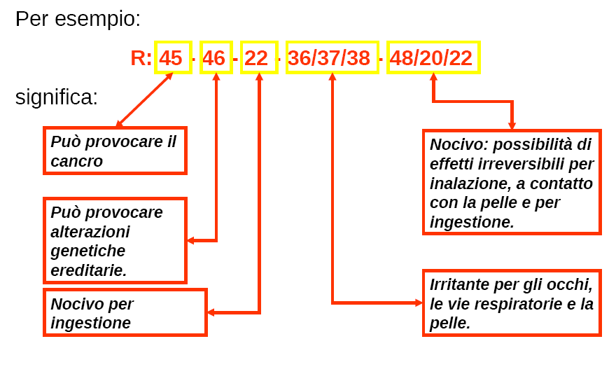
Frasi R e Frasi S

Slide 24
Frasi H e Frasi P
Con l'entrata in vigore del Regolamento (CE) n° 1272/2008 sono state introdotte, al posto delle frasi R le Frasi H (Hazard statements, Indicazioni di pericolo) e, al posto delle frasi S, le Frasi P (Precautionary statements, consigli di prudenza). Il concetto di base non cambia: una serie di numeri che fanno riferimento a frasi standardizzate a livello internazionale.
Pericoli fisici
H200 – Esplosivo instabile.
H220 – Gas altamente infiammabile.
H230 – Può scoppiare anche in assenza di aria.
H240 – Rischio di esplosione per riscaldamento.
Pericoli per la salute
H300 – Letale se ingerito.
H310 – Letale per contatto con la pelle.
H320 – Provoca irritazione oculare.
H330 – Letale se inalato.
H350 – Può provocare il cancro.
Pericoli per l'ambiente
H400 – Molto tossico per gli organismi acquatici.
H420 - Nuoce alla salute pubblica e all’ambiente distruggendo l’ozono dello strato superiore dell’atmosfera.
Consigli di prudenza di carattere generale
P102 – Tenere fuori dalla portata dei bambini.
P103 – Leggere l'etichetta prima dell'uso.
Consigli di prudenza
Prevenzione
P222 – Evitare il contatto con l'aria.
P223 – Evitare qualunque contatto con l’acqua.
Consigli di prudenza
Reazione
P301 – in caso di ingestione:………………………
P304 – in caso di inalazione:………………………
P305 – in caso di contatto con gli occhi:…………
Consigli di prudenza
Conservazione
P403 – Conservare in luogo ben ventilato.
P404 – Conservare in un recipiente chiuso.
P422 – Conservare sotto…………………………..

Slide 25
SCHEDA DATI DI SICUREZZA
(Material Safety Data Sheet - MSDS)
La scheda di dati di sicurezza deve consentire agli utilizzatori di agenti chimici di adottare le misure necessarie inerenti alla tutela della salute umana e della sicurezza sul luogo di lavoro nonché alla tutela dell’ambiente.
La MSDS accompagna obbligatoriamente tutti i prodotti pericolosi o considerati tali, posti in commercio ed e composta da 16 voci standardizzate e deve essere:
redatta nella lingua del Paese di impiego;
fornita gratuitamente in formato elettronico o cartaceo;
aggiornata tempestivamente, da parte dei fornitori, non appena si rendano disponibili nuove informazioni sulle misure per la gestione dei rischi e dei pericoli.

Slide 26
la SDS deve contenere le seguenti informazioni:
Identificazione della sostanza o della miscela e della società/impresa.
Identificazione dei pericoli.
Composizione/informazioni sugli ingredienti.
Misure di primo soccorso.
Misure antincendio.
Misure in caso di rilascio accidentale.
Manipolazione e immagazzinamento.
Controllo dell’esposizione/protezione individuale.
Proprietà fisiche e chimiche.
Stabilità e reattività.
Informazioni tossicologiche.
Informazioni ecologiche.
Considerazioni sullo smaltimento.
Informazioni sul trasporto.
Informazioni sulla regolamentazione.
Altre informazioni.

Slide 27
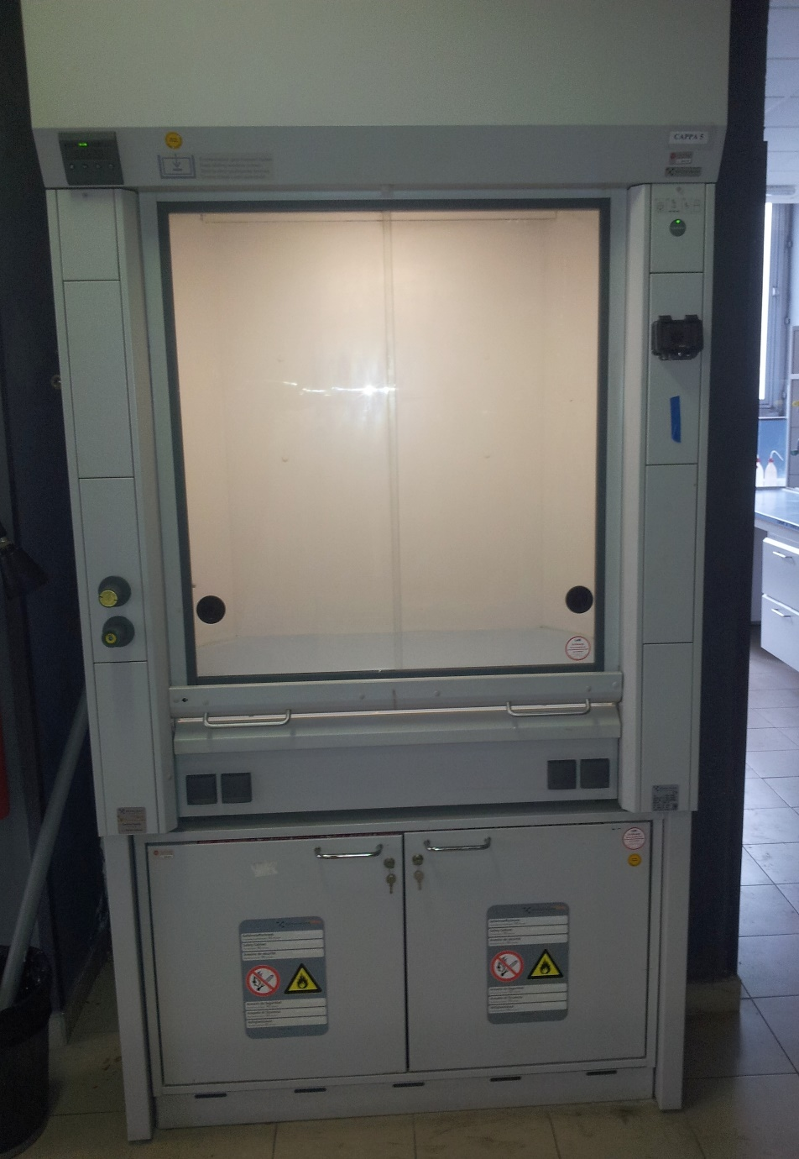
Le cappe aspiranti
Quadro di controllo
Pulsante salita/discesa vetro
Interruttore aspirazione
Area di lavoro aspirata
Rubinetti Acqua e gas
Prese energia elettrica
Armadi di sicurezza aspirati

Slide 28
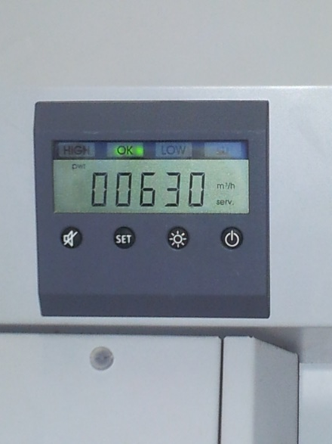
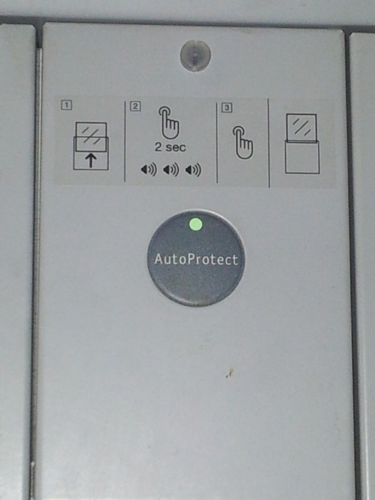
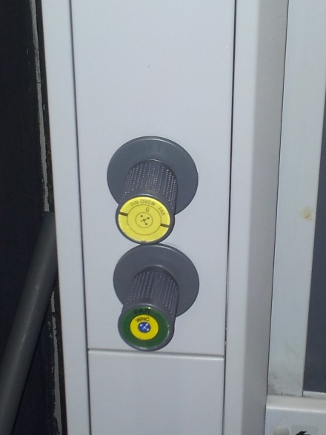
Quadro di controllo
Accensione
Spegnimento allarmi
Illuminazione
Settaggio
Comando salita/discesa vetro
Gas
Acqua

Slide 29
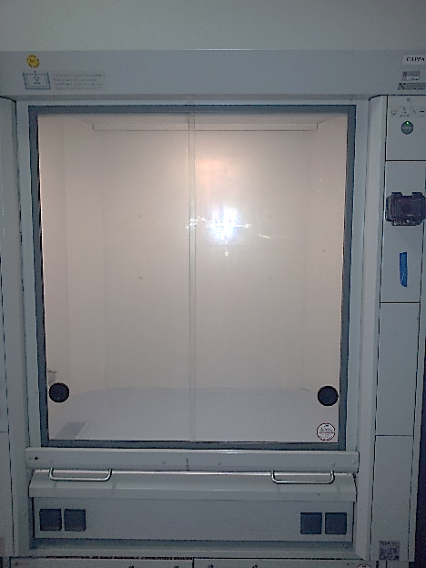
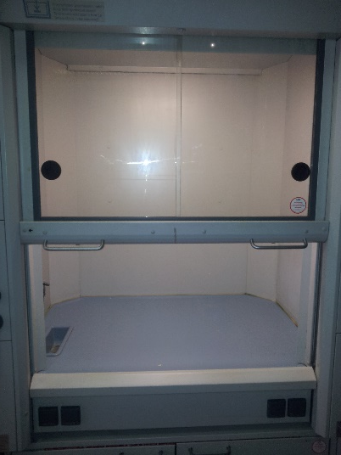
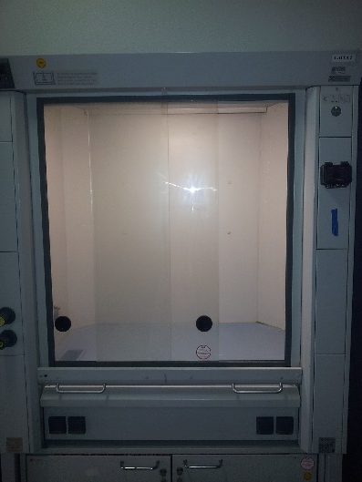
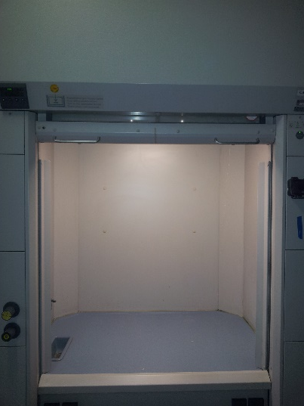
Posizione di sicurezza
Posizioni di utilizzo
 corretta
 corretta
Non corretta

Slide 30




